Slide 1
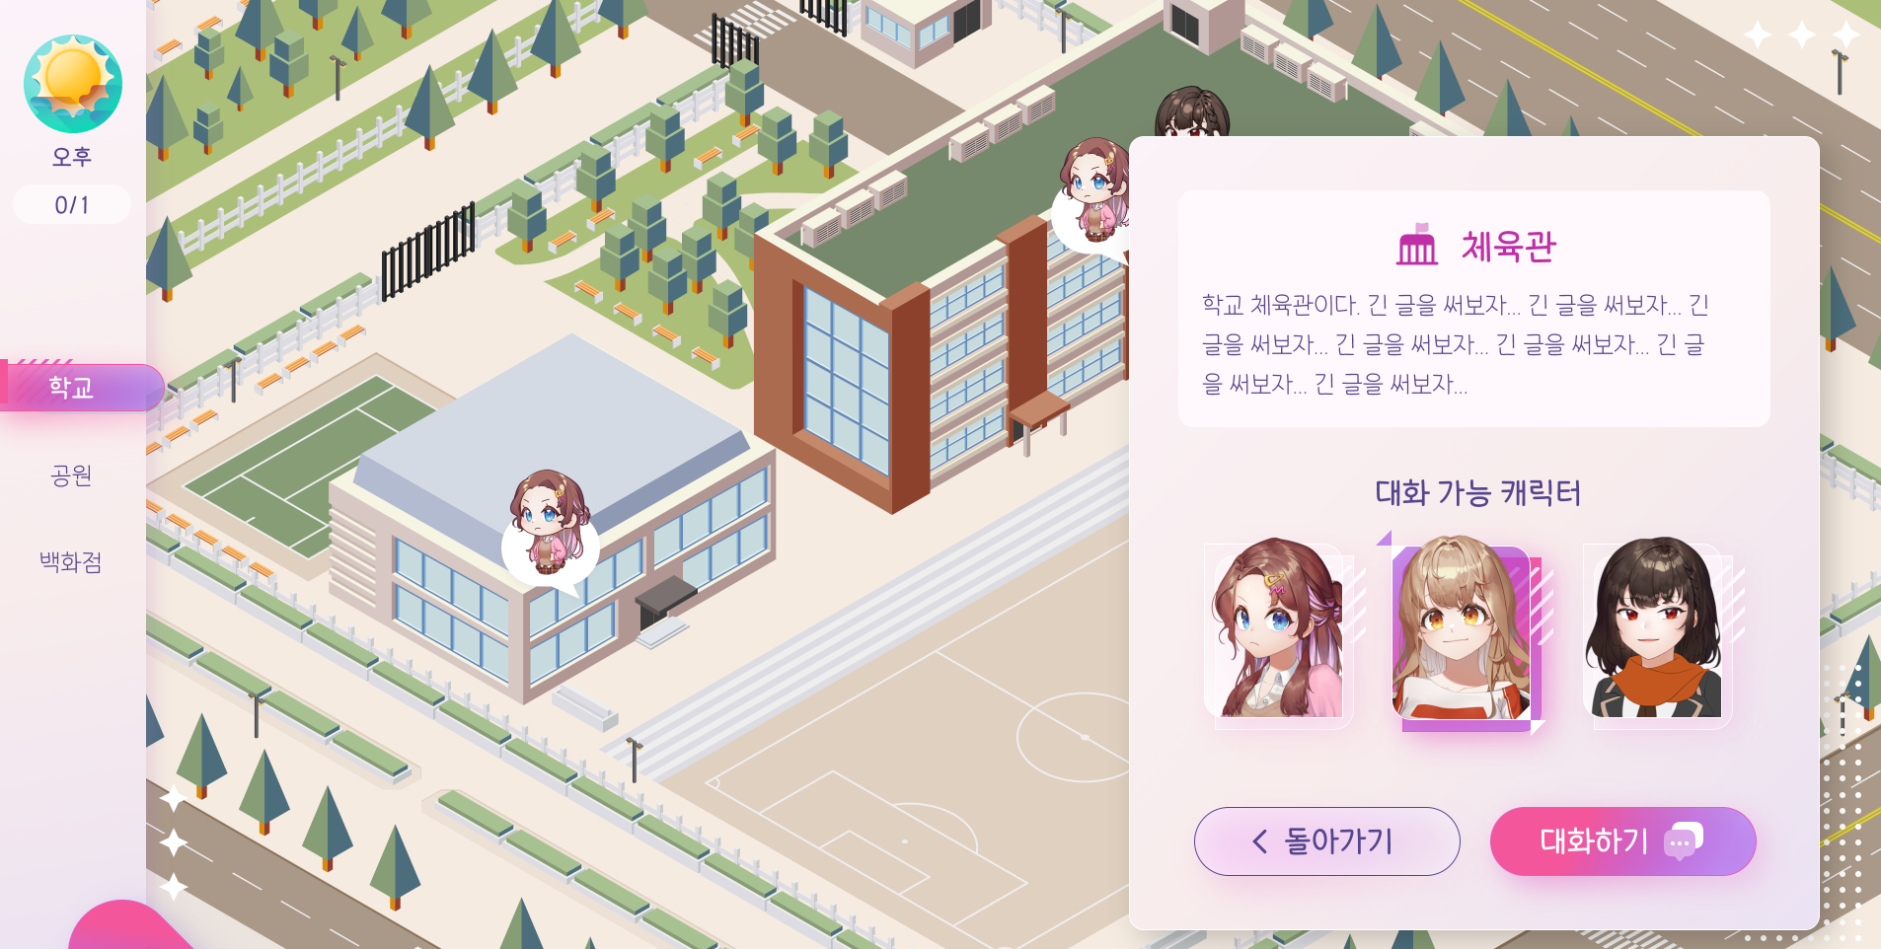

Slide 2

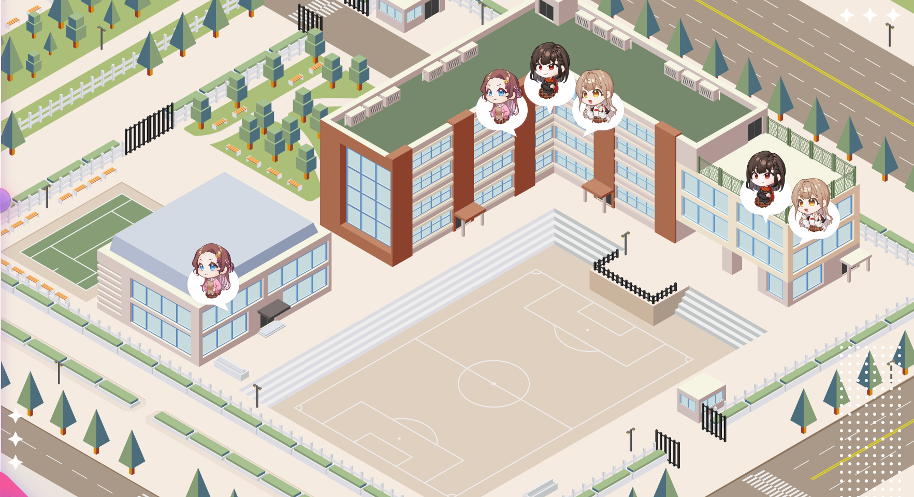
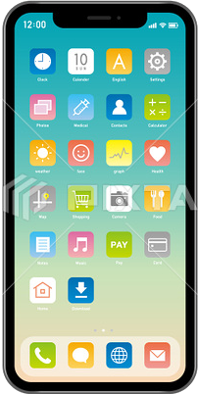
월드 맵
다음날로 버튼
맵
월드맵에 속해 있음
선택 시 줌인
버튼
월드 맵 이동
옆 월드맵으로 이동
버튼
학생회실
학생회실 버튼
아이콘 형식
버튼
휴대폰
버튼
7일
오전

Slide 3

월드 맵(휴대폰을 켯을 때)
12월 07 오전
레시피
달력
메세지
메모
7일
오전

Slide 4
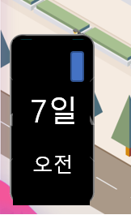
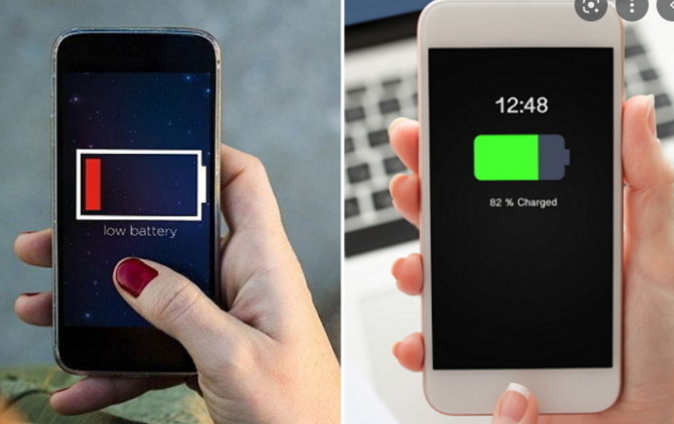
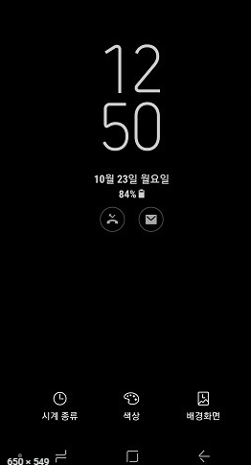
휴대폰(대기화면)
휴대폰 베터리
피로도 개념으로 사용
칸이 나뉘어져 있음
행동 1번마다 1칸 소모
휴대폰 대기 화면(시간)
시간 개념으로 사용
날짜 나타남
오전/오후/방과후/저녁 시간 나타남

Slide 5
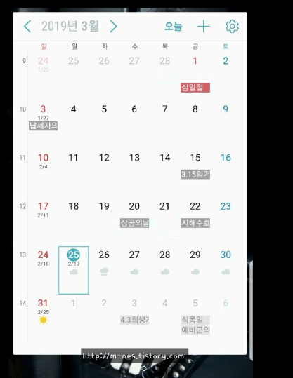
휴대폰(펼쳤을 때)
휴대폰 상단
피로도와 날짜 표시
12월 07 오전
레시피
달력
휴대폰 앱
레시피, 달력, 메시지, 메모 총 4개의 앱 나열
(전부 버튼 형식으로 누를 수 있음)
레시피 : 아이템 조합법이 나옴
달력 : 달력에서 목표를 볼 수 있음
메시지 : 히로인과 대화를 할 수 있음
메모 : 지금까지의 스토리를 볼 수 있음
메세지
메모
배경화면
히로인 스토리를 진행하면서 CG로 바뀌는 연출은 어떤지?

Slide 6
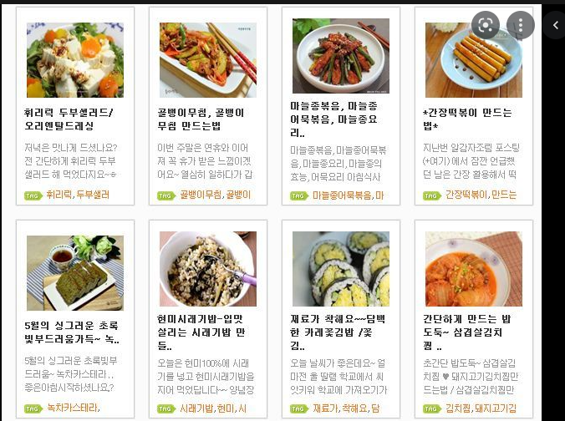
휴대폰(레시피)
레시피 앱
간단한 디자인
아이콘, 이름, 재료 이름 및 개수 표시
레시피 저장은 최대 5개
한 화면에서 볼 수있는 양은 확인 필요
추가 의견
요리 레시피 처럼은 어떤지
아이콘
아이템 이름
아이콘
- 재료1 x 5
- 재료2 x 5
이름
재료
아이콘
아이템 이름
- 재료1 x 5
- 재료2 x 5

Slide 7
휴대폰(달력)
달력
기본적인 모바일 달력 디자인
메인 퀘스트 데드 라인은 붉은색
(클릭 가능)
달력 메모장
달력의 붉은 부분을 클릭하면 메모 나타남
3월 1일
마스터키 만들기

Slide 8
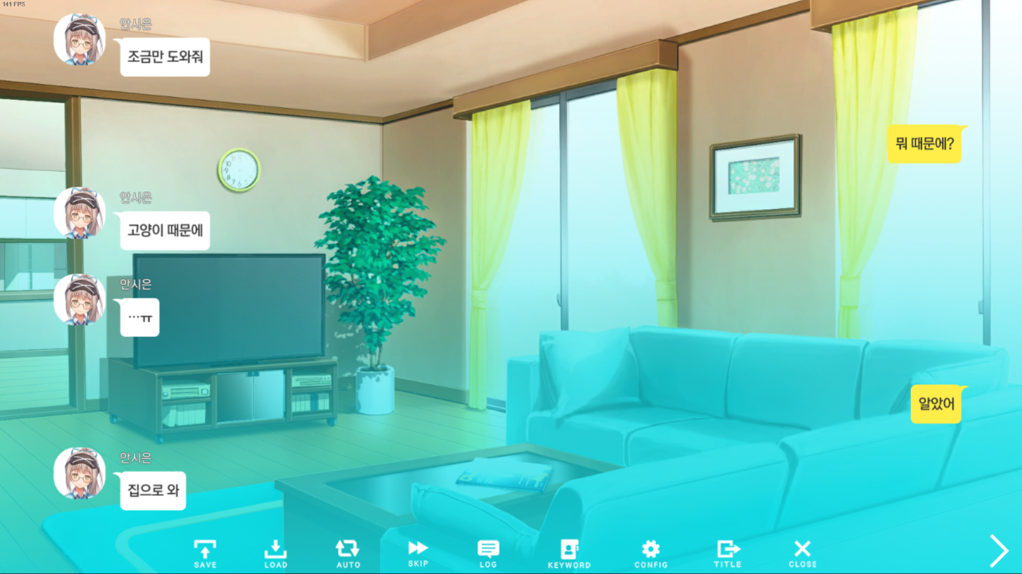
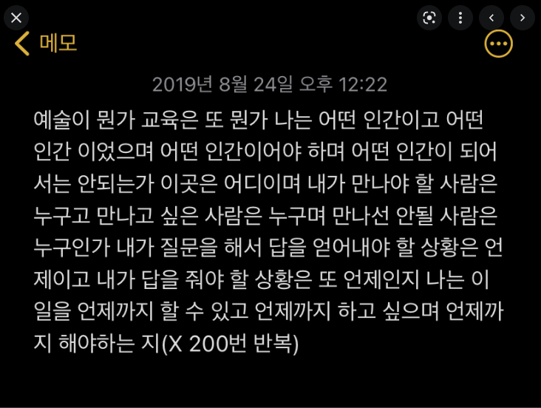
휴대폰(메시지 및 메모)
메모장
일기 형식의 메모장
스토리 히스토리 및 주인공의 생각 글귀 같은 것들이 적힐 예정
기본적인 메모장 형태로
채팅 창
무난한 채팅 창 디자인
히로인 이벤트에서 사용
클릭으로 다음 텍스트 진행

Slide 9
월드 맵(낮)
월드 맵 이동
휴대폰
학생회실
다음날로
학교
공원
백화점
행동력
저장
레시피
달력
메시지
메모
조합
히로인
스탯
도감
스토리가 진행됨에 따라 포스트잇 등 연출 추가

Slide 10
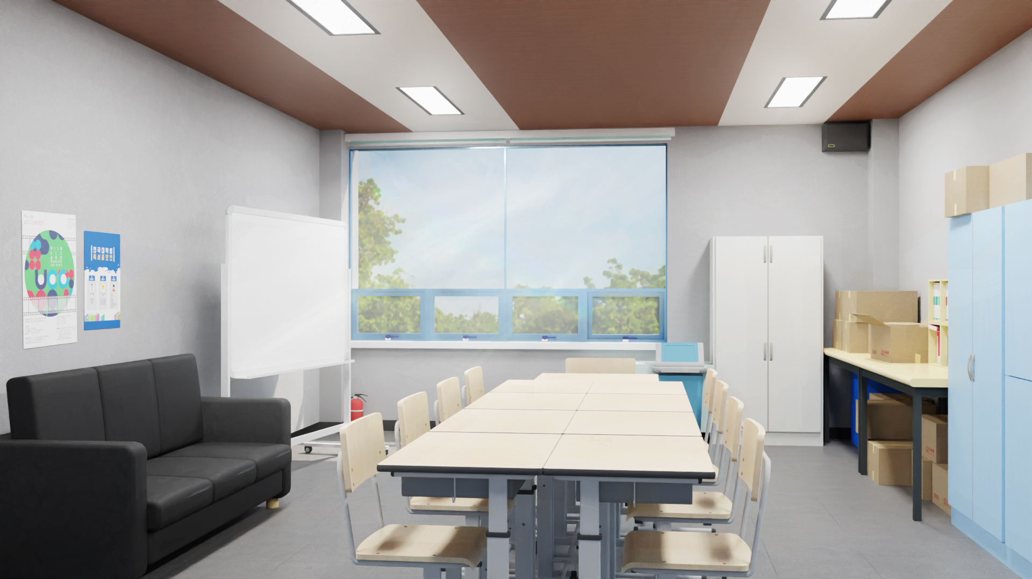

학생회 맵 설명
학생회실 맵 사용
조합을 진행하는 부분
조합
명부
도감
해당 기능으로 진입하는 버튼 (아이콘으로 제작)
도감 확인을 진행하는 부분
- 소파에 백과사전 이미지 올려놓기
히로인 스테이터스 진행하는 부분
- 책상 위에 출석부 이미지 올려놓기

Slide 11
학생회
조합 UI로 이동
도감 UI로 이동
학생회 명부 UI로 이동
조합
도감
명부

Slide 12
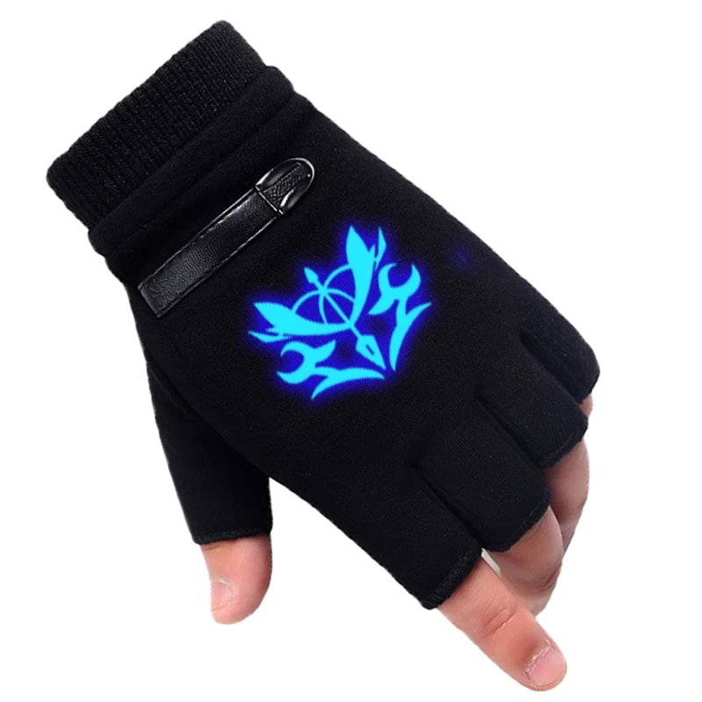

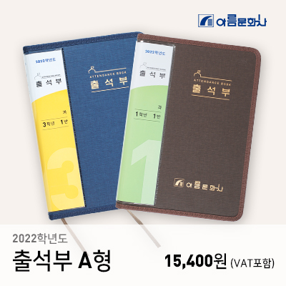
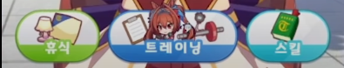
아이콘 설명
원 안에 이미지 삽입
조합 : 장갑 이미지
히로인 스테이터스 : 학생 명부 이미지
도감 : 백과사전 이미지
장갑 레퍼런스
백과사전 레퍼런스
출석부 레퍼런스
조합
해당 기능 텍스트
<기능 설명>
해당 버튼을 누르면 해당 UI로 이동
완성 예시

Slide 13
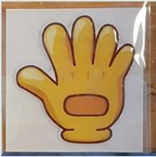

조합
백그라운드 이미지
조합 테이블(책상)
책가방 이미지
장갑 이미지
(아이콘에 들어간 장갑)

Slide 14
재료 투입 화면 설명
오른손 잡이 주인공이 장갑을 끼고 책상위에 오른손일 올려놓은 상태
책상 왼쪽에는 가방을 올려놓은 상태

Slide 15

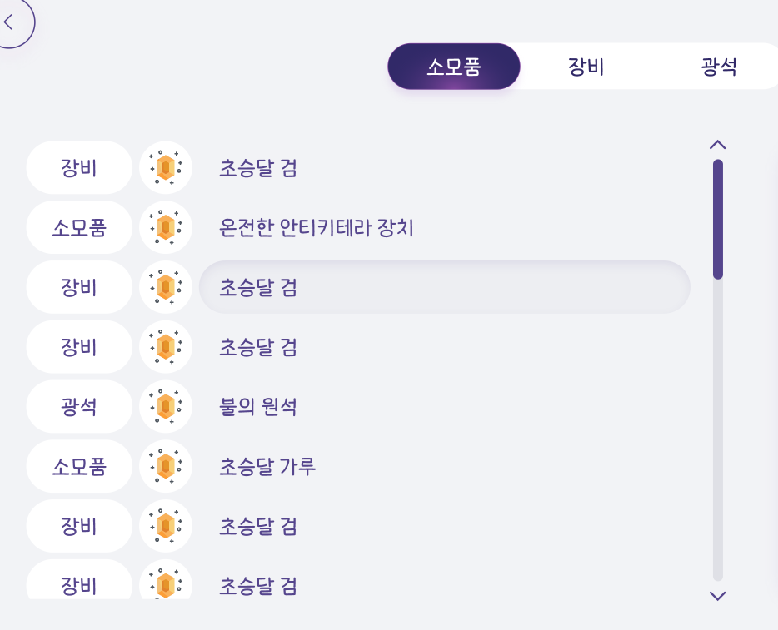
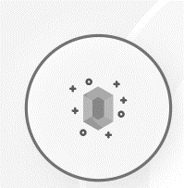
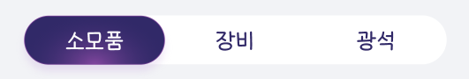

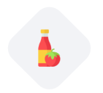
조합
제작 아이템 카테고리
장비
소비
선물
중요
x1
x3
활동 보고서
눈꽃 펜던트
x5
불의 원석
현재 보유 : 1
조합하기
만약 필요 아이템이 5개인데 4개만 가지고 있다면 흑색으로 나옴
마우스를 오버 했을 때 현재 해당 아이템으로 보유 하고 있는 수량을 표시
인벤토리에 재료가 없다면 흑백, 있다면 색 있음

Slide 16
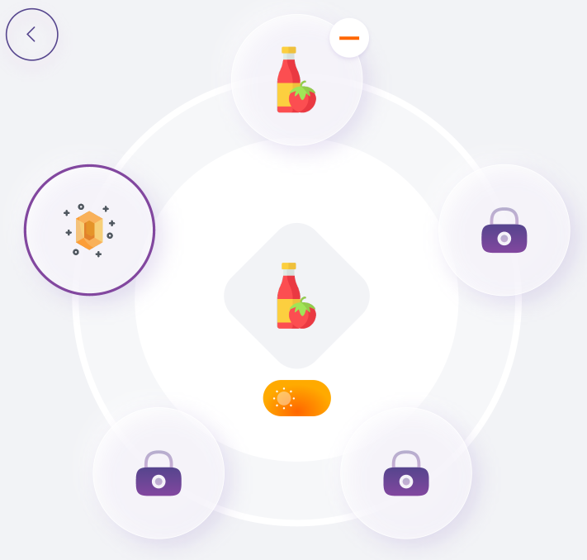

장갑 설명
각각의 손가락이 조합 재료 아이템 슬롯
여기에 해당
장갑 중앙에 오타쿠 감성으로 동그란 모양의 마법진 이미지
마법진 중앙에 완성품 아이템 이미지
여기에 해당

Slide 17
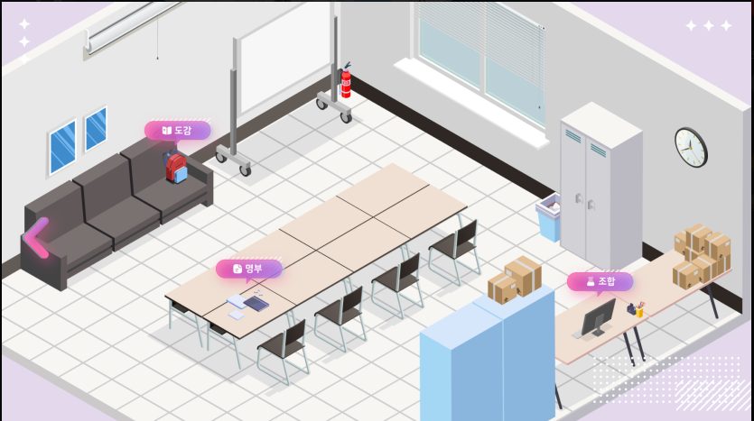
학생 명부

Slide 18

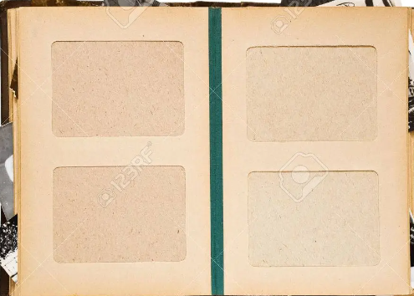
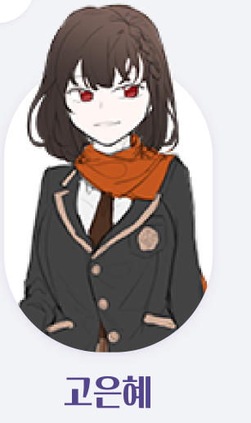
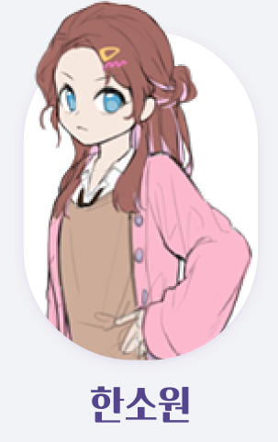
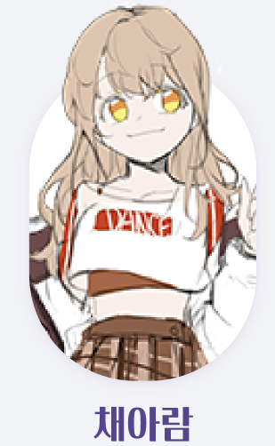
학생 명부
백그라운드 이미지
중앙 책상
히로인 일러스트
- 버튼 화
학생회
명부
회장
고문 : 도레솔
부회장
서기
앨범 디저인 UI

Slide 19
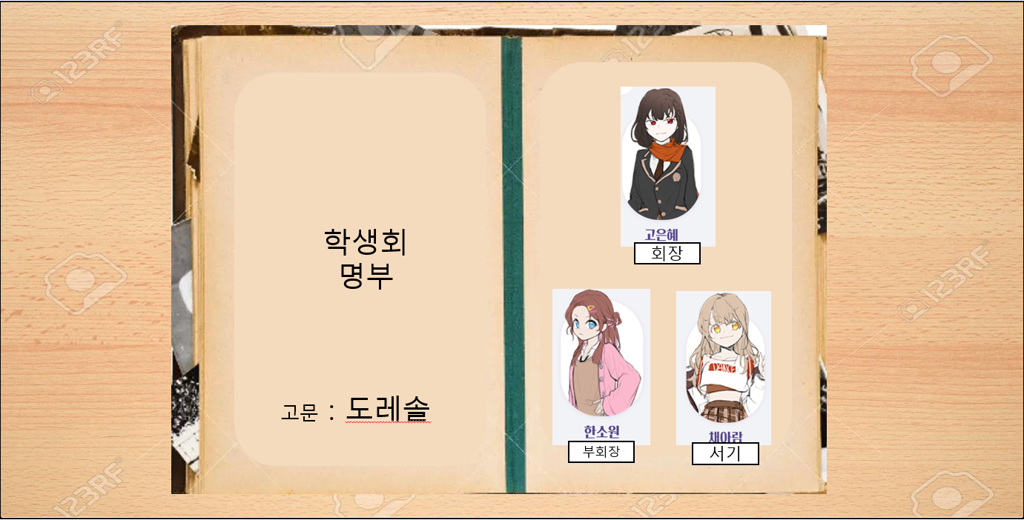
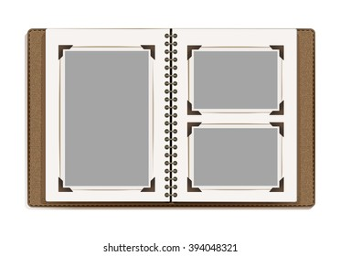

학생 명부
앨범 1pg
앨범의 제목
히로인 일러스트 배치
버튼으로 제작
공책같은 앨범 모양의 디자인
폴라로이드 형식의 배치는 어떨지

Slide 20

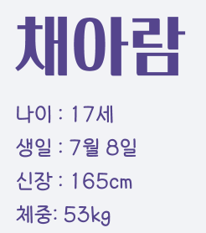
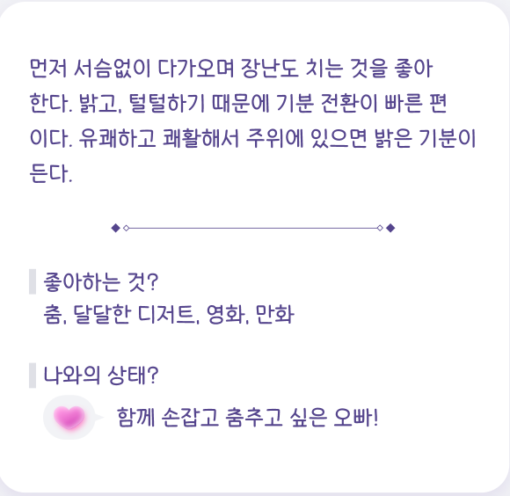
학생 명부
캐릭터 선택 버튼
Sd캐릭터로 배치
히로인 정보 텍스트
다음으로 버튼

Slide 21
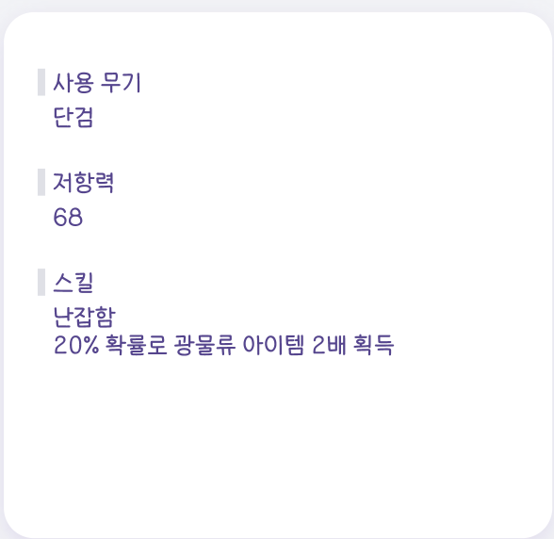
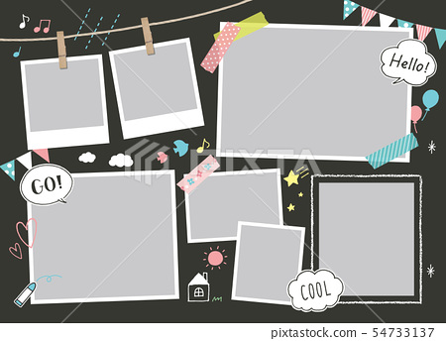
학생 명부
그녀와의 추억
히로인 스테이터스
이벤트 진행 중 cg 배치

Slide 22
도감

Slide 23
도감
백그라운드 이미지
소파, 책상 상관 없을 듯

